Slide 1
Путешествие
в страну дробей
5 класс
Учитель Бубнова А. В

Slide 2
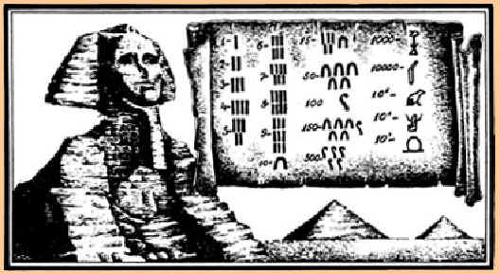
Из истории дробей
Впервые дроби стали встречаться в египетских папирусах ( около 2000 лет до нашей эры)

Slide 3
Обозначение дробей
У египтян и вавилонян были специальные обозначения дробей

Slide 4
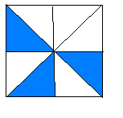
Готовность к полету
1. Какая часть квадрата закрашена?
2. Найдите лишнюю дробь:
Объясните, почему вы так думаете?

Slide 5
3. Какие значения может принимать буква а, чтобы дробь была правильной
1 2 3 4 5 6
дробь была неправильной
1 2 3 4 5 6 7 8

Slide 6
4. Вместо звездочек вставьте числа так, чтобы получились верные равенства
7
6
6
4
5. Сравните дроби
1
Мы готовы к полету!

Slide 7
Самолет летит на высоте 7000 м
Решим задачу:
Расстояние от Санкт-Петербурга до столицы древнего Египта Александрии 3000 км. Самолет пролетел пути. Сколько км осталось пролететь самолету?
Ответ: 1400 км

Slide 8
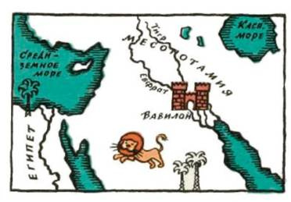
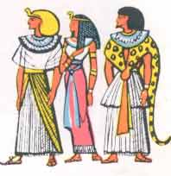
Давайте посетим музей.
Математическое лото
В результате выполненных заданий вы сможете прочитать имена великих математиков древности

Slide 9
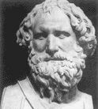
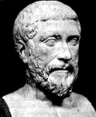
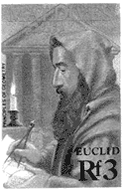
Великие математики
Архимед 287-212г. До н.э.
Пифагор
580-520г. до н.э
Евклид
325-265г. до н.э

Slide 10
Молодцы!
Домашнее задание:
подготовить небольшое сообщение о математике
Спасибо за урок

